Slide 1

【Confidential】
商工会 御中
「ビジネス総合保険制度」新特約のご案内
～ 取引先の倒産による「連鎖倒産」のリスクへの備え ～
2023年5月30日
静岡法人営業部 静岡法人支社

Slide 2
はじめに
拝啓 時下ますますご清栄のこととお慶び申し上げます。
平素より格別のご高配を賜り、有難く厚く御礼申し上げます。
さて、貴商工会におかれましては、会員事業者様の経営に役立つ様々なサービス事業を展開されていることと存じます。
弊社では、全国商工会連合会の団体保険制度の販売を通じて、微力ながら、会員事業者様のサービス向上、各地商工会様における新規会員獲得・収入増に貢献させていただいております。
昨今の新型コロナウイルス、物価高騰など中小事業者を取り巻く経営環境が一段と厳しさを増す中で、経営者の高齢化と後継者不足等により、倒産・廃業等の増加が懸念されています。
取引先の倒産等に伴う会員事業者の連鎖倒産を防止することは重要な責務であり、ビジネス総合保険制度に「取引先倒産・入金遅延補償特約」を創設することになりましたので、以下のとおりご案内申し上げます。
会員事業者様からの要望で開発した商品であり、商工会様の会員支援策および新規会員獲得・収入増にお役に立てるものと存じます。
何卒ご高覧の上、ご採用賜りますよう宜しくお願い申し上げます。
末筆ながら、貴商工会の益々のご発展をお祈り申し上げます。
敬具
Notes:
記載のとおりお伝えください。
商工会にとって、「取引先の倒産等に伴う会員事業者の連鎖倒産を防止することは重要な責務」と認識しているので、経営環境が一段と厳しさを増すなかで、小規模・中小事業者にとって「取引先倒産・入金遅延補償特約」が重要なセーフティネットとなることをお伝えください。

Slide 3
目次
１．主な全国商工会連合会の団体保険制度
２．ビジネス総合保険制度の改定
倒産防止特約（取引先倒産・入金遅延補償特約）のご案内
３．倒産防止特約の提案先・販売ツール

Slide 4
１．主な全国商工会連合会の団体保険制度

Slide 5
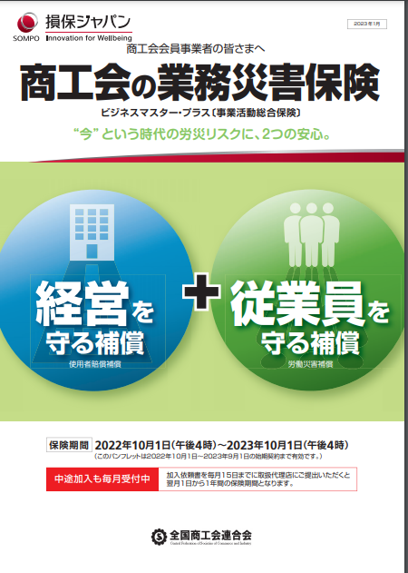



主な商工会保険制度
１．業務災害保険
２．ビジネス総合保険
３．休業補償・長期休業補償制度
企業の
賠償リスク
従業員の
労災リスク
（ケガのリスク）
賠償リスク
事業休業
リスク
病気やけがによる所得減のリスク・
介護による就業不能のリスク（個人加入）
財物損壊
リスク
連鎖倒産の
リスク
病気やけがによる所得減のリスク（企業加入）
政府労災の上乗せ補償
事業リスクを総合的に補償
病気やケガによる
休業時の所得減を補償
2023年7月保険始期より、取引先倒産による『倒産防止の補償』を追加 ※当社のみ
Notes:
現在展開している主要な全国商工会連合会保険制度は、記載の３制度です。
◆業務災害補償制度：政府労災の上乗せ補償
展開している制度の中で一番加入者数が多く、普及している制度です。
◆ビジネス総合保険制度：事業リスクを総合的に補償
近年件数が最も伸びている制度です。中小事業者が事業を行っていくなかで、必要な補償をご用意しており、各事業者が必要な補償を選択して加入でいる制度です。
その特約の一つとして、2023年7月保険始期より取引先倒産による「倒産防止の補償」を追加しました。
こちらの倒産防止特約は、当社のみの販売で、他保険会社に倒産防止特約は現段階で販売しない方針であると聞いております。
＜留意点＞
・団体特性上、損保各社平等に取り扱うこととしていますが、倒産防止特約の取扱は当社一社です。
・“当社のみで販売可能”、“業界初”といった当社からのアピールは避けてください。
◆休業補償・長期休業補償制度：病気やケガによる休業時の所得減を補償

Slide 6
２．ビジネス総合保険制度の改定
倒産防止特約（取引先倒産･入金遅延補償特約）のご案内

Slide 7
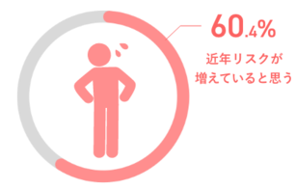
環境認識 ～日本損害保険協会の中小企業調査より～
●２０２２年９月、日本損害保険協会が、中小企業の経営者および従業員を対象に
調査を実施（回答数1,031）
中小企業を取り巻くリスクについて
事業活動を行う上で考えられるリスク
79.5 %
51.8％
41.8％
38.4％
23.2％
20.1％
（出典：日本損害保険協会「中小企業のリスク意識・対策実態調査2022調査結果報告書」）
Notes:
・昨年９月に損保協会が、中小企業の経営者や従業員を対象に実施した調査によると、近年、中小企業を取り巻くリスクが増えてきていると回答した方は79.5％でした。
・また、事業活動を行う上で考えられるリスクの代表的なものとして、
「自然災害」「取引先の廃業等による売上の減少」「感染症」「情報漏えい・サイバー」
があげられました。
これらのリスク全てがビジネス総合保険で備えることが可能です。
・取引先の廃業、倒産の背景には、物価高騰、経営者の高齢化と後継者不足など様々な経営環境が要因としてありますが、民間ゼロゼロ融資の返済開始時期は、2023年7月～2024年4月に集中すると言われております。
（次のページ）

Slide 8
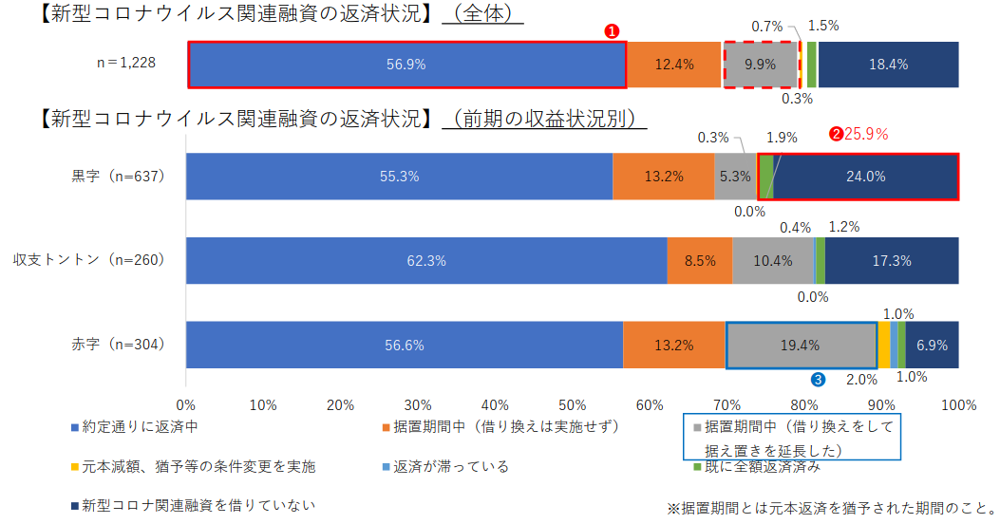
環境認識 ～新型コロナウイルス感染症の影響～
新型コロナウイルス関連融資の返済状況
約定どおりに返済している事業者
赤字の事業者のうち約2割は
借り換えにより据え置きを延長
（出典：東京商工会議所「中小企業の経営課題に関するアンケート」調査結果について）
Notes:
東京商工会議所さまのアンケート調査結果から、新型コロナウイルス関連融資の返済状況を示したデータです。
約定通りに返済ができている事業者様もいらっしゃいますが、赤字の事業者のうち約２割は借り換えにより据え置きを延長した、と回答されています。

Slide 9
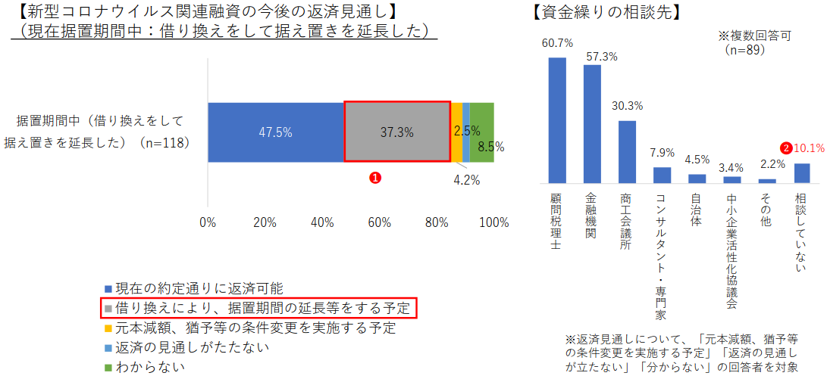
環境認識 ～新型コロナウイルス感染症の影響～
新型コロナウイルス関連融資の返済見通し
（出典：東京商工会議所「中小企業の経営課題に関するアンケート」調査結果について）
約定通り返済ができない事業者の増加が懸念されている…
ますます取引先の倒産リスクが高まると想定されます。
Notes:
また、新型コロナウイルス関連融資の現在の返済状況で「据置期間中」と回答した事業者は、今後の返済見通しについて、
・「約定通り返済可能」と回答した割合は半数以下にとどまり、
・ 「借り換えにより、据置期間の延長等をする予定」が 37.3％となっています。
今後の返済開始時には、約定通り返済ができない企業の増加が懸念されており、ますます取引先の倒産リスクも高まるものと思われます。

Slide 10
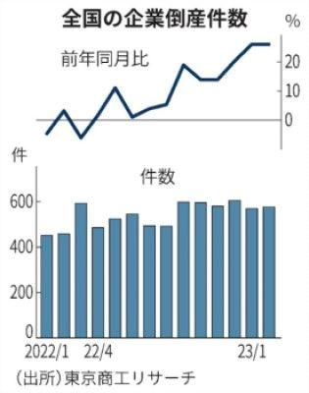
環境認識 ～取引先倒産リスクの高まり～
ゼロゼロ融資の返済開始に伴う現状
●東京商工リサーチが発表した2023年2月の全国企業倒産
件数は前年同月比26%増の577件となり、リーマン・
ショック前後の2009年4月以来、13年10カ月振りに
11か月連続で前年を上回った。
●ゼロゼロ融資を利用した企業の倒産も前年同月比の
2.5倍の48件となった。
●今後本格化するゼロゼロ融資の返済に加えて、コロナ
禍やロシアのウクライナ侵攻、円高等の影響による
燃料・原材料価格の高騰、人材不足が追い打ちを
かけており、経営再建が課題。
取引先倒産等のリスクが高まるなか、
貴所の経営相談が会員事業者さまに
とってより重要な支援になるものと
思料します。
（出典：東京商工リサーチ「全国企業倒産状況」）
Notes:
こちらは、東京商工リサーチが発表した全国の企業倒産件数です。
今後本格化するゼロゼロ融資の返済に加えて、コロナ禍やロシアのウクライナ侵攻、円高等の影響による燃料・原材料価格の高騰、人材不足が追い打ちをかけており、商工会連合会・商工会さんにおいても会員事業者の相談事業がより重要な支援になるものと考えています。
そういった会員事業者の皆さまへの支援にぜひ活用いただきたい新しい特約が販売開始となりました。

Slide 11
倒産防止特約の概要 ～貴会経営相談における位置づけ～
経営相談
＜例＞
●事業継承を相談したい
●事業の継続に必要な資金調達に
困っている
●赤字が解消されない
●取引先が倒産して経営に大きく
ひびいている 等
●参考情報の提供・相談機関の紹介●マル経融資
●事業再構築、販促策等の検討
●中小企業倒産防止共済
（経営セーフティ共済）
返済義務有
経営セーフティ
共済を補完する
セーフティネット
です！
＜取引先倒産・入金遅延補償特約＞
取引先の倒産事故により被る損害に対して
保険金をお支払いします。
（返済義務はありません。）
取引先が倒産した際の資金繰りの心配や連鎖倒産のリスク
を防止し、会員事業者さまと大切な従業員をお守りします！
返済義務無
Notes:
日頃経営指導員の皆さまが行っている経営相談では、小規模事業者、中小事業者の皆さまより様々な相談がよせられているかと存じます。
そのなかでも、取引先が倒産して債権が回収できなかった、資金繰りが苦しい、といったご相談に対し、現状マル経融資や経営セーフティ共済のご案内されていると思います。
ただし、経営セーフティ共済は貸付であり返済義務がある制度です。
倒産防止の補償「取引先倒産・入金遅延補償特約」は、取取引先の倒産事故により被る損害に対して保険金をお支払いし、返済義務はありません。
経営セーフティ共済を補完する制度です。

Slide 12
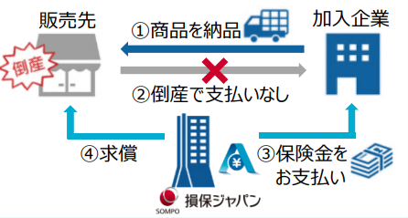

倒産防止特約の概要
倒産防止特約（取引先倒産・入金遅延補償特約）の概要
●お取引先(※1)の倒産事故(※2)または入金遅延事故(※3)により被る損害に対して
保険金をお支払いします。
●取引先の告知や審査は不要、取引先を無記名で包括的にカバーします。
※１ グループ企業、国、自治体または個人（個人事業主除く）などとのお取引は対象外
※２ お取引先に、破産手続の開始、民事再生手続の開始、会社更生手続の開始または特別清算の開始の申立があったこと など
※３ お取引先が、債務の一部または全部を履行せず、その弁済期日から１か月を経過したこと
46.8％
支払限度額
販売先
加入企業
①商品を納品
倒産
●支払限度額
・１債務者（お取引先）あたり１００万円
（１契約 保険期間中１，０００万円）
・１債務者（お取引先）あたり２００万円
（１契約 保険期間中２，０００万円）
・１債務者（お取引先）あたり３００万円
（１契約 保険期間中３，０００万円）
●縮小てん補割合
１００％
※免責金額なし
（１債務者合計１０万円未満の場合は対象外）
②倒産で支払いなし
13.3％
④求償
11.5％
③保険金を
お支払い
7.9％
Notes:
◆倒産防止特約の概要を資料に沿って案内してください。
・無記名・無審査、取引先を包括的にカバーできることを説明してください。
・取引先倒産による倒産を防止する特約、として「入金遅延補償」の説明は簡単に伝えてください。
◆経営相談事業に組み入れてもらうために、取引信用保険を連想させる 「債権保全」「与信管理の簡素化※」といった説明は絶対に行わないようお願いします。
※商工会連合会・商工会にとって、与信管理は経営者が行うべき仕事であると認識しており、上記は事業者が自助努力で経営を立て直すための対応策として受け取られてしまいます。

Slide 13
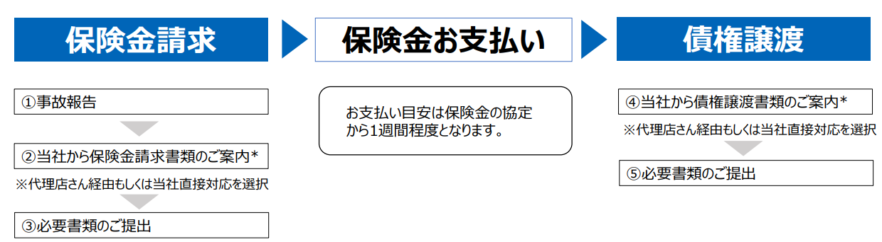
倒産防止特約の概要 ～保険金請求手続きについて～
保険金請求手続きについて
46.8％
保険金のお支払い後に
債権譲渡の手続きが必要となります。
11.5％
7.9％
Notes:
・保険金請求手続きについて説明してください。

Slide 14
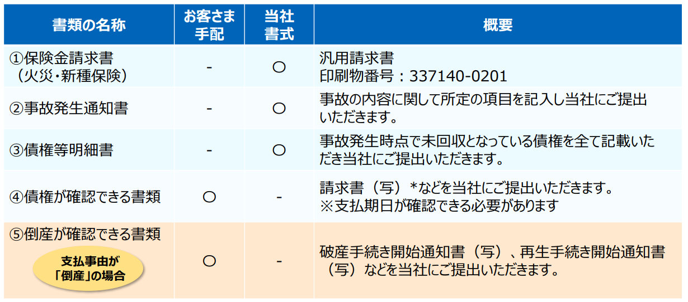
倒産防止特約の概要 ～保険金請求・必要書類について～
保険金請求・必要書類について
Notes:
・保険金請求時に必要な書類について質問が多かったため、必要書類について掲載しています。
とくに、「債権が確認できる資料」は何を提出すればよいのか、と不安に思う経営指導員がいらっしゃいます。
支払期日が記載された請求書写しがあれば対応可能ですので、その点説明してください。

Slide 15
倒産防止特約の概要 ～保険料例～
倒産防止特約の年間保険料平均単価は、約１０万円です。
売上高・業種別の年間保険料例は下表の通りです。
【売上高・業種別の年間保険料例（一括払の場合）】
（単位：円）
業種 | 保険金額 | 売上高
 |  | 50百万円 | 100百万円 | 200百万円 | 300百万円 | 500百万円
建設業 | 100万円 | 30,350 | 49,410 | 80,440 | 106,980 | 153,200
 | 200万円 | 34,040 | 56,680 | 94,370 | 127,170 | 185,160
 | 300万円 | 35,910 | 60,430 | 101,700 | 137,900 | 202,390
製造業 | 100万円 | 47,240 | 73,200 | 113,430 | 146,550 | 202,380
 | 200万円 | 58,860 | 90,750 | 144,820 | 190,360 | 268,640
 | 300万円 | 61,970 | 100,430 | 162,770 | 215,890 | 308,170
サービス業 | 100万円 | 38,580 | 61,000 | 96,440 | 126,070 | 176,700
 | 200万円 | 40,050 | 73,140 | 118,740 | 157,650 | 225,320
 | 300万円 | 48,310 | 79,490 | 130,800 | 175,030 | 252,640
卸売業 | 100万円 | 48,400 | 77,110 | 122,850 | 161,320 | 227,370
 | 200万円 | 56,350 | 92,450 | 151,680 | 202,630 | 291,850
 | 300万円 | 60,890 | 101,410 | 168,880 | 227,580 | 331,420
物流業 | 100万円 | 39,580 | 61,320 | 95,010 | 122,750 | 169,500
 | 200万円 | 48,310 | 77,430 | 124,110 | 163,540 | 231,530
 | 300万円 | 53,430 | 87,290 | 142,610 | 190,040 | 272,880
小売業 | 100万円 | 40,180 | 63,420 | 100,090 | 130,710 | 182,960
 | 200万円 | 49,010 | 79,650 | 129,430 | 171,940 | 245,910
 | 300万円 | 53,770 | 88,740 | 146,470 | 196,350 | 284,060
Notes:
・保険料は業種と売上高で算出することを説明してください。
・特約保険料にも団体割引が適用されていること、保険料が割安であることを説明してください。

Slide 16
３．倒産防止特約の提案先・販売ツール

Slide 17
倒産防止特約の提案先 ～一般契約における傾向①～
主なご提案先
● 売上高３億円以下の中小規模事業者さまが主な提案先です。
● 小口取引や取引数の多い事業者さまに高いニーズがあります。
売上高別
売上高 | 割合
1,000万円以下 | 9.1%
1,000万円超~3,000万円以下 | 20.2%
3,000万円超~1億円以下 | 30.6%
1億円超~3億円以下 | 27.2%
3億円超~10億円以下 | 11.6%
10億円超 | 1.3%
1000万円超
～3億円以下
78%
※2022年12月20日時点 事業活動総合保険加入状況より
Notes:
倒産防止特約に加入されている事業者の売上高を確認すると、まさに経営相談に訪れる事業者さまの層であることを伝えてください。
（経営相談に来られる事業者は、小規模・中小事業者が多いと聞いています。）

Slide 18
倒産防止特約の提案先 ～一般契約における傾向②～
主なご提案先
● 慣習的に売掛取引を行っている建設業・製造業・卸売業にニーズがあります。
● 当該特約をきっかけに保険加入される事業者さまが多いことが特徴です。
未会員事業者に当該特約をご提案することで、新規会員加入、ビジネス総合保険の
新規加入につながります。
業種別
新規・更改別
業種（大区分） | 割合
建設業 | 54.6%
製造業 | 9.9%
サービス業 | 9.7%
卸売業 | 9.4%
物流業 | 5.6%
小売業 | 4.0%
専門サービス業 | 3.5%
飲食業 | 1.3%
その他 | 1.9%
※2022年12月20日時点 事業活動総合保険加入状況より

Slide 19

販売ツールイメージ（パンフレット・チラシ）
パンフレット
チラシ例（１枚もの）
会員誌等への広告掲載も可能です。
2023年4月14日募集開始、7月1日保険始期（補償開始）です。

Slide 20

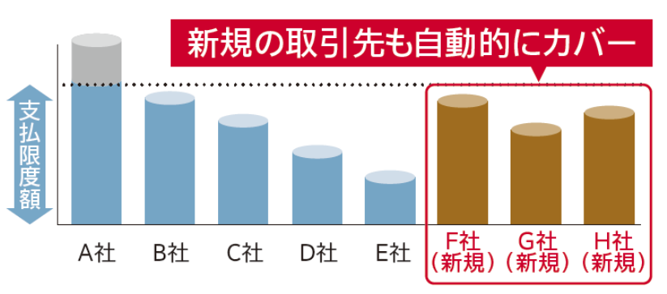
さいごに
倒産防止特約のポイント
取引先が倒産した場合のセーフティネットに！
お取引先に想定外の事態があった際の資金繰りの心配や連鎖倒産のリスクから
お守りします！保険金は返済不要です！
取引先告知不要・包括補償！（新規取引先もカバー）
ご契約時の取引先情報等の告知は不要で、
売上高で保険料を算出します。
保険期間中に増えた新規取引先はもちろん、
全ての取引先を包括補償します！
シンプルな補償条件！
自己負担額と縮小てん補がないため、損害額を支払限度額まで１００％補償します。
倒産防止特約が事業収入の増加、会員増強につながります！
取引先倒産のリスクへの備えとして、会員事業者へ倒産防止特約をご案内いただきますようお願いいたします。制度の詳細は、損保ジャパンもしくは指定の代理店よりご案内
させていただきます。（次ページ参照）
取引先が倒産し、経営に課題を抱えている会員事業者さまへの
「連鎖倒産を防止するセーフティネット」として、経営相談時に
ご活用いただきますようお願いいたします。
Notes:
◆資料に沿ってご説明をお願いします。
※適宜経営指導員の皆さまに説明会を実施することも可能であることを伝えてください。

Slide 21




（ご参考）貴商工会と連携した取組方法
＜取組みの流れ＞
① 貴商工会（経営指導員の皆さま）が会員事業者へ倒産防止特約をご案内
② 倒産防止特約に興味をもっていただいた会員事業者の情報を
損保ジャパン担当営業店（代理店）に連携
③ 代理店が会員事業者へビジネス総合の詳細をご案内・クロージング
④ 定期的に貴商工会へ取組状況をご報告
⇒ 会員事業者の声をフィードバックし、取組内容の見直し等に活用する
①倒産防止特約を
ご案内
貴商工会
④取組内容を報告
②会員情報を連携
（対応依頼票等を活用）
③制度詳細のご案内
契約手続き
会員事業者
代理店
20
Notes:
※商工会によっては、経営指導員が損保制度のニーズ喚起から契約まで対応しないといけないと認識しているところもあります。

